Slide 1
Gangguan Sistem Hematologi
Tri Wahyuning Pujiastuti

Slide 2
DOA BELAJAR
“Aku ridho Allah SWT sebagai Tuhan ku, Islam sebagai agamaku, dan Nabi Muhammad sebagai Nabi dan Rasul, Ya Allah, tambahkanlah kepadaku ilmu dan berikanlah aku kefahaman”

Slide 3
Pendahuluan Sistem Hematologi
Hematologi adalah cabang kedokteran yang mempelajari penyebab, prognosis, pengobatan, dan pencegahan penyakit yang berhubungan dengan darah.
melibatkan pengobatan penyakit yang mempengaruhi produksi darah dan komponennya, seperti sel darah, hemoglobin, protein darah, sumsum tulang, trombosit, pembuluh darah, limpa, dan mekanisme koagulasi.
termasuk hemofilia, pembekuan darah (trombus), gangguan pendarahan lainnya, dan kanker darah seperti leukemia, multiple myeloma, dan limfoma.
Analisis laboratorium darah sering dilakukan guna penentuan diagnosis.

Slide 4
Fungsi darah
Transport oksigen, karbondioksida, nutrisi, hormon dan sisa hasil oksidasi
Regulasi pH, temperatur tubuh
Perlindungan dari kehilangan darah dengan proses pembekuan
Melawan penyakit dengan sel darah putih dan antibodi

Slide 5
Darah Adalah suspensi partikel dalam suatu larutan koloid cair yang mengandung elektrolit, dan merupakan suatu medium pertukaran antara sel yang terfiksasi dalam tubuh dan lingkungan luar.

Slide 6
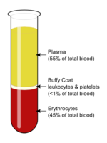
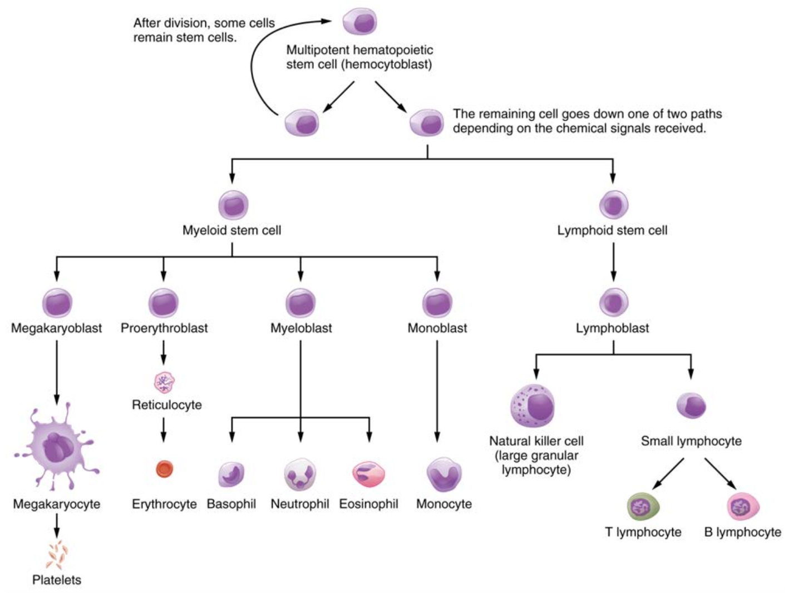
Komponen darah
Plasma (55%)
Sel Darah (45%):
Sel darah merah (eritrosit)
Sel darah putih (leukosit)
Granulosit: Neutrofil, eosinofil, dan basofil
Agranulosit: monosit dan limfosit
Fragmen sel/ keping darah (trombosit)

Slide 7
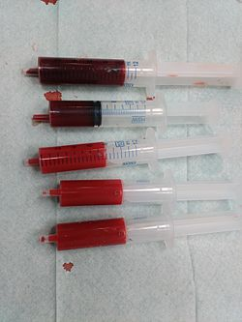
Karakteristik Darah
Kental dan pekat
Suhu 38 °C
Warna darah tergantung jumlah oksigen
Volume 5-6 Liter (L); 4-5 Liter (P)

Slide 8
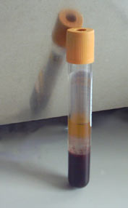
Plasma
Komponen cair darah dan berperan sebagai medium transport.
Terdiri atas:
air (91-92%)
zat padat (8-9 %) → Protein (7%), Zat terlarut (1,5%) → almbumin, globulin, factor pembekuan, enzim & unsur organik, lemak, fosfolipid, kolesterol, glukosa.
Zat terlarut: Elektrolit, Nutrisi, Gas, Sampah/zat buangan lain

Slide 9
Protein
Mempertahankan keseimbangan air antara darah dengan jaringan dan regulasi volume darah
Terdiri dari: albumin, globulin, fibrinogen
Albumin→ diproduksi di hati, sebgai transport proteinuntuk beberapa hormon steroid dan asam lemak
Globulin→ dibentuk di hati, sebagai antibodi untuk melawan virus dan bakteri dan membantu transport zat besi, lemak dan zat lain
Fibrinogen→ Dibentuk di hati, membantu dalam pembekuan darah

Slide 10
Sel Darah
Sel darah merah/ eritrosit → mengandung Hb dan berperan dalam mengedarkan oksigen
Sel darah putih/ leukosit → Sistem imun dan memusnahkan benda asing yg dianggap berbahaya
Granulosit: Neutrofil, eosinofil, dan basofil
Agranulosit: monosit dan limfosit
Trombosit/ keping darah → proses pembekuan darah

Slide 11
Jenis Sel Darah
Jenis Sel Darah | Fungsi Utama
Leukosit/ Sel Darah Putih
Neutrofil | Peran penting dalam melawan infeksi bakteri melalui fagositosis.
Eosinofil | Peran dalam reaksi alergi (netralisasi histamin); mencerna protein asing
Basofil | Mengandung histamin; bagian penting dalam reaksi hipersensitivitas.
Monosit | Masuk ke jaringan sebagai makrofag.
Limfosit (Limfosit T) | Bertanggung jawab dalam imunitas seluler; mengenali materi sebagai benda asing
Limfosit (Limfosit B) | Bertanggung jawab dalam imunitas humoral; beberapa akan berkembang menjadi sel Plasma yang menghasilkan antibodi.
Eritrosit/ Sel Darah Merah | Membawa hemoglobin (Hb) untuk menyediakan oksigen di jaringan; umur rata-rata sekitar 120 hari
Trombosit/ Platelet/ Keping Darah/ Fragmen Darah | Fragmen/ pecahan dari megakariosit, jadi sebenarnya bukan sel utuh; bertanggung jawab dalam proses koagulasi; bertanggung jawab dalam hemostasis; umur rata-rata sekitar 10 hari

Slide 12
PEMBENTUKAN DARAH
Sel darah merah, sel darah putih dan trombosit dibuat di dalam sumsum tulang.
limfosit juga dibuat di dalam kelenjar getah bening dan limpa; dan limfosit T dibuat dan matang dalam thymus.
Kecepatan pembentukan sel darah dikendalikan sesuai dengan kebutuhan tubuh.

Slide 17
Gangguan Sistem Hematologi

Slide 18
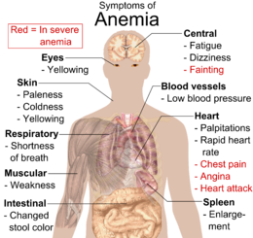
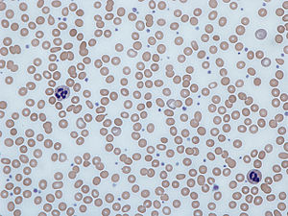
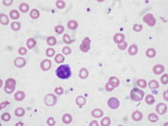
Anemia

Slide 19
Anemia
Anemia didefinisikan sebagai suatu keadaan dimana jumlah sel darah merah, kuantitas/kadar Hemoglobin, dan volume pada sel darah merah (hematokrit) kurang dari keadaan normal.
Adalah penurunan kadar Hb di bawah nilai rujukan normal, sering dibarengi penurunan jumlah eritrosit di sirkulasi.
Penyebab :
Defisiensi Besi, folat, Vit B12,
Produksi menurun
Perdarahan
Kehamilan
Kriteria: Laki-laki : Hb< 14 g/dl, Ht <41% ; perempuan : Hb < 12 g/dl, Ht < 37%

Slide 20
Recomendasi kadar Hb

Slide 21
KLASIFIKASI ANEMIA
Gangguan Pembentukan Eritrosit
Penyakit Defisiensi
Anemia Hipoproliferatif
Anemia Refraktorik
Kehilangan Darah Berlebihan → Perdarahan, Hemolisis

Slide 22
Anemia Defisiensi Besi
Anemia defisiensi besi adalah anemia yang disertai dengan menurunnya cadangan besi dengan tanda pasokan besi ke jaringan.
Merupakan anemia yg paling sering dijumpai.
Penyebab :
Kehilangan darah ex: menstruasi, perdarahan saluran cerna, donor darah yg terlalu sering.
Defisiensi nutrisi → makanan yg kurang zat besi, gangguan absorbs, infeksi cacing ex ankylostoma
Kenaikan Kebutuhan misal: pertumbuhan, kehamilan

Slide 23
Diagnosis→ gejala klinis dan pemeriksaan penunjang
Iron deficiency anemia (Low Iron, Low ferritin, High TIBC )
MCHC dan MCH rendah
MCV < 80 µm ³
Hb, Htc rendah
Terapi→ Diet kaya zat besi, pemberian tablet Fe per oral
Suplementasi zat besi dan asam folat oral harian dengan 30 mg sampai 60 mg elemental iron dan 400 g (0,4 mg) asam folat direkomendasikan untuk wanita hamil untuk mencegah anemia ibu, sepsis nifas, berat badan bayi lahir rendah, dan kelahiran prematur

Slide 24
Anemia Defisensi Folat
Asam folat adalah salah satu vitamin, termasuk dalam kelompok vitamin B, merupakan salah satu unsur penting dalam sintesis DNA (deoxyribo nucleic acid).
Kebutuhan asam folat/hari 400mg/hari

Slide 25
ANEMIA DEFISIENSI karena PENYAKIT KRONIK
Ditemukan pada keadaan infeksi kronis, inflamasi, malignansi.
Karakteristik anemia peny. Kronik: penurunan besi di darah (hambatan pemakaian besi) padahal simpanan besi adekuat (Kadar besi rendah, TIBC rendah, ferritin tinggi).
Contoh:
Infeksi: TBC, reumatoid artritis, meningitis
Malignasi: leukemia, kanker yg metastase

Slide 26
ANEMIA DEFISIENSI → ANEMIA MEGALOBLASTIK
Anemia dg abnormalitas fungsional dan morfologi spesifik dari eritroblast sumsum tulang mengakibatkan maturasi inti relatif lebih lambat dibanding sitoplasmanya.
Penyebab:
Defisiensi vit B12
Defisiensi asam folat
Metabolisme vit B12 dan asam folat yg abnormal.
Anemia terjadi kelainan pada sel dan fungsi di sumsum tulang dan darah tepi yang disebabkan sintesis DNA yang tidak sempurna
Pemeriksaan penunjang:
Htc tinggi
Increased of homocystein and methylmalonic.
MCHC normal/fall
MCH tinggi
MCV >80 µm ³

Slide 27
Vit B-12 dan asam folat merupakan komponen penting dlm pembentukan DNA, diperlukan dlm tahap penyediaan bahan baku dan enzim untuk sintesis DNA.
Defisiensi B-12 dan folat akan menyebabkan sintesis DNA menjadi abnormal, karena pada saat yg sama produksi RNA berjalan normal, sedang produksi DNA abnormal maka pematangan inti dan sitoplasma mjd tdk seimbang.
Maturitas inti lambat maka pembelahan sel tertunda sehingga ukuran sel menjadi lebih besar dari normal sehingga disebut ‘megaloblast’.
Gambaran morfologi darah tepi anemia megaloblastic:
Hipersegmentasi netrofil
Eritrosit makrositik

Slide 28
ANEMIA DEFISIENSI → ANEMIA PERNISIOSA
Suatu keadaan dimana absorbsi vit B-12 sangat menurun akibat kegagalan atau penurunan faktor intrinsik sehingga terjadi gangguan sintesis eritrosit.
Absorbsi vit B-12 di gastrointestinal memerlukan beberapa faktor:
Vit B-12 harus dilepaskan dr makanan oleh digesti peptik dlm lambung yg diperantarai asam hidrokloride yg dilepaskan oleh sel parietal lambung.
Faktor intrinsik yg disekresikan oleh sel parietal, dimana faktor intrinsik membentuk kompleks dg vit B-12 kemudian mentransportnya ke dalam usus.
Morfologi sel darah merah menyerupai anemia megaloblastik.

Slide 29
ANEMIA HIPOPROLIFERATIF
Tanpa gangguan maturasi
Respon sumsum tulang thd eritropoietin menurun atau produksi eritropoietin menurun.
Dengan kegagalan sumsum tulang, misal: anemia aplastika, infiltrasi sumsum tulang
Dengan Gangguan Maturasi
Gangguan sintesis Hb
Penurunan inkorporasi besi
Defek Sintesis globin → Thalasemia
Penurunan sintesis porfirin → Anemia Sideroblastik.
Gangguan Maturasi Nukleus → Anemia Megaloblastik..

Slide 30
Thalasemia
Merupakan penyakit genetik sel darah merah.
Kelainan yang ditandai dengan penurunan sintesa dua jenis rantai poli peptida (alfa dan beta) yang membentuk Hb, sehingga tidak dapat menghasilkan sel darah merah baik kualitas maupun kuantitas.
Thalasemia terjadi akibat kehilangan satu atau lebih gen pengatur perintah produksi protein jenis globin → produksi hemoglobin terganggu.

Slide 31
ANEMIA KEHILANGAN DARAH BERLEBIHAN
ANEMIA karena PERDARAHAN
Misal: perdarahan saluran cerna, menstruasi perdarahan paru.
ANEMIA karena HEMOLISIS
Herediter
Defek membran eritrosit ex: sferositosis
Defek enzim eritrosit ex: def. enz G6PD
Defek sintesis/ abnormalitas struktur globin: Thalasemia, Sickle Cell Anemia.
Acquired/ dapatan
AIHA
Defek membran eritrosit : PNH (Paroxysmal Nocturnal Haemoglobinuria)

Slide 32
KLASIFIKASI ANEMIA BERDASAR MORFOLOGI ERITROSIT
Klasifikasi berdasarkan kandungan Hb dalam eritrosit, ukuran eritrosit, angka eritrosit mencakup:
Anemia Normositik Normokromik
Warna dan ukuran eritrosit dalam batas normal.
Terjadi pada: perdarahan akut, anemia hemolitik, penyakit sumsum tulang, penurunan pacuan eritropoietin (peny. Ginjal).
Anemia Makrositik Normokromik
Terjadi pada: Anemia Megaloblatik, Anemia Pernisiosa.
Anemia Mikrositik Hipokromik
Terjadi pada Anemia Defisiensi besi

Slide 33
Anemia Normositik Normokrom
Ukuran dan bentuk-bentuk sel darah merah normal
Jumlah hemoglobin normal (MCV normal, MCHC normal/normal rendah)
Penyebab :
Kehilangan darah akut
Hemolisis
Penyakit kronik termasuk infeksi
Gangguan endokrin
Gangguan ginjal
Kegagalan sumsum tulang
Penyakit-penyakit metastatic pasa sumsum tulang

Slide 34
Anemia Makrositik Nomokrom
Ukuran sel darah merah lebih besar dari normal
Nomokrom karena hemoglobinnya normal (MCV tinggi, MCHC normal)
Penyebab :
Gangguan atau terhentinya sintesa asam nukleat DNA seperti yang ditemukan pada defisiensi B12 dan/atau asam folat.

Slide 35
Anemia Mikrositik Nomokrom
Ukuran sel darah merah lebih kecil dari normal
Jumlah hemoglobinnya kurang dari normal (MCV kurang, MCHC kurang)
Hal ini umumnya menggambarkan insufisiensi sintesa heme (besi), seperti pada anemia defisiensi besi, keadaan sideroblastik dan kehilangan darah kronik, atau gangguan sintesa globin, seperti pada talasemia (penyakit hemoglobin abnormal konginetal)
Penyebab utama :
Meningkatnya kehilangan sel darah merah
Penurunan atau gangguan pembentukan sel (diseritropolesis)

Slide 36
Pengaruh anemia dalam kehamilan
Abortus
Kelainan konginetal bayi
Persalina prematur
IUGR
Perdarahan antepartum
Perdarahan postpartum
Gangguan His primer dan sekunder
Atonia uteri
Infeksi puerperalis

Slide 37
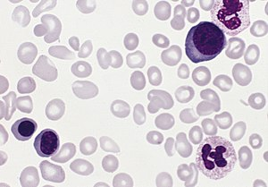
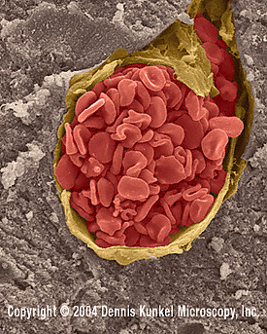
POLISITEMIA

Slide 38
POLISITEMIA
Polisitemia disebut juga eritrositosis, mempunyai 3 tipe:
POLISITEMIA VERA
POLISITEMIA SEKUNDER
POLISITEMIA RELATIF
Klinis:
Hiperviskositas
Penurunan aliran darah otak, tinnitus, kepala terasa ringan, pusing, stroke
Gagal jantung kongestif
Trombosis
Peningkatan pergantian sel
Asam urat (karena hiperurisemia)
Gatal
Pada umumnya terjadi bila:
- Hb>18g/dl, Hmt>55%
- Hb>16g/dl, Hmt>50%

Slide 39
POLISITEMIA VERA
Merupakan penyakit myeloproliferatif.
Proliferasi semua jalur sel haematopoietik.
Proliferasi eritroid dominan.
Proliferasi tdk tergantung eritropoietin → EPO rendah.
Terdapat Trombositosis dan perdarahan

Slide 40
Diagnosis Polisitemia Vera:
Kriteria mayor: peningkatan masa eritrosit, saturasi O2 arterial normal, splenomegali.
Kriteria Minor:
Trombosit > /mmk
AL > /mmk
Kadar alkali fosfatase lekosit naik
Vit B-12 binding capacity naik

Slide 41
POLISITEMIA SEKUNDER
Merupakan polisitemia absolut
Spesifik disebabkan kenaikan masa eritrosit.
Diperantarai eritropoietin: bisa fisiologis dan non fisiologis.
Paling sering disebabkan karena hipoksia.
Contoh: pada penyakit paru kronis, Pickwick’s Syndrome, pada tempat tinggi (high altitude)
Ada 2 jenis polisitemia sekunder:
Fisiologis
Hipoksia jaringan → produksi eritropoietin naik karena tekanan 02 atmosfer turun dan penurunan pengangkutan O2 ke jaringan.
Non Fisiologis
Eritropietin berlebihan atau karena ada eritropoietin like-substance

Slide 42
POLISITEMIA RELATIF
Merupakan kelainan yg ditandai dengan peningkatan hematokrit semu karena masa eritrosit normal sedangkan volume plasma turun (polisitemia absolut terjadi kenaikan eritrosit).
Patofisiologi:
Paling sering karena dehidrasi (vol. plasma )

Slide 43
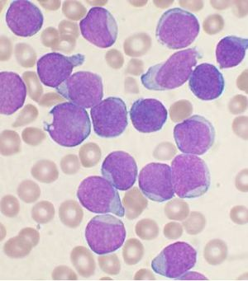
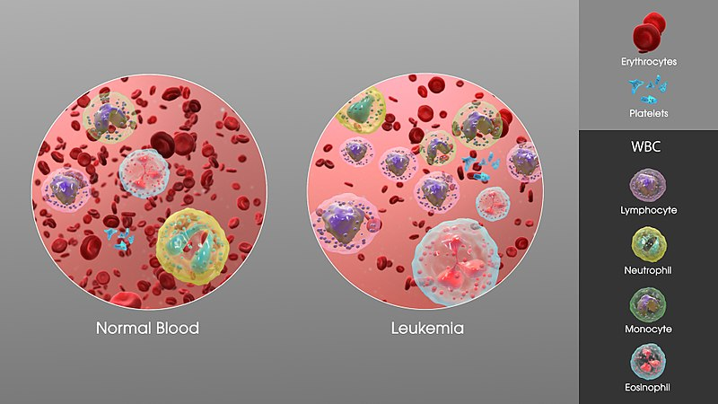
Kelainan Leukosit

Slide 44
Fungsi leukosit
Menjaga pertahanan pejamu terhadap penyakit.
Membunuh mikroorganisme.
Pencernaan sisa-sisa jaringan.
Melepaskan sitokin dan mediator inflamasi.
Aktivasi sistem kekebalan tubuh.

Slide 45
Kelainan Leukosit
Jinak:
Leukositosis → leukosit >10 G/L
Leukositopenia → leukosit <4 G/L
Agranulositosi → granulosit <1 G/L
Ganas:
Leukemia
Limfoma

Slide 46
Akut leukemia
Proliferasi sel hemopoietik imatur yang agresif, tanpa diferensiasi (hiatus leucemicus pada apusan darah)
Subtipe:
ALL (leukemia limfoblastik akut)
ANLL (leukemia non limfoblastik akut) atau AML (leukemia mieloblastik akut)

Slide 47
Sindrom leukemia akut
Rentan terhadap infeksi → infeksi serius
Anemia karena infiltrasi sumsum tulang dan perdarahan
Trombositopenia → kecenderungan perdarahan → purpuras, petechiae, perdarahan mukosa
Infiltrasi organ
Pada ALL: limfadenopati, splenomegali

Slide 48
Leukemia Kronik
Ekspansi sel hemopoietik prematur yang tidak terkontrol yang mampu berdiferensiasi
Subtipe:
Leukemia myelogenous kronis (Chronic myelogenous leukemia/ CML atau CGL) → gangguan mieloproliferatif
Leukemia limfositik kronis (Chronic lymphocytic leukemia/ CLL) → limfoma maligna

Slide 49
Penyakit sistem limfatik
Kelenjar getah bening normal
Tidak teraba atau <1 cm, kecuali pada regio inguinal dimana dapat ditemukan kelenjar getah bening berukuran 0,5-2 cm secara normal
Kelenjar getah bening kecil dapat tetap ada setelah infeksi
Signifikan: satu atau lebih node baru >1 cm (yang tidak dapat dijelaskan penyebab yang diketahui sebelumnya)
Kelenjar getah bening baru di usia yang lebih tua lebih signifikan
anak-anak lebih mungkin merespons dengan hiperplasia limfoid
limfadenopati di bawah 30 tahun: 80% jinak, di atas 50 tahun: 40% jinak

Slide 50
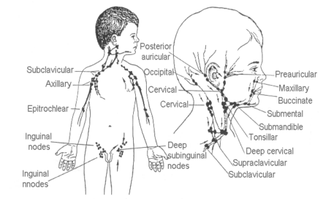
Karakteristik kelenjar getah bening
Lokasi
Jumlah (tunggal, ganda, mengkerut bersamaan)
Ukuran
Kelembutan
Konsistensi (keras, kenyal, lembut)
Mobilitas
Reaksi kulit di atas kelenjar getah bening

Slide 51
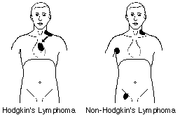
Limfoma Maligna
= Limfoma ganas
Timbul di kelenjar getah bening atau jaringan limfoid ekstranodal
Subtipe:
penyakit Hodgkin/ limfoma Hodgkin
Limfoma Non Hodgkin

Slide 52
Penyakit Hodgkin
Kebanyakan pada dewasa muda
Adanya Limfadenopati asimtomatik
sering serviks
kadang-kadang mediastinum atau perut
Hepatomegali, splenomegaly
Demam, keringat malam, penurunan berat badan
Diagnosis: histologi kelenjar getah bening → (Sel Reed-Sternberg), penentuan derajat

Slide 53
Limfoma Non Hodgkin
Pasien yang lebih tua
Keterlibatan kelenjar getah bening yang lebih difus
Gejala umum: demam, penurunan berat badan, keringat malam
Keterlibatan ekstralimfatik yang sering → (50%: anemia sumsum tulang, tct-penia)
Bentuk khusus:
CLL
Infiltrasi kulit (sel T)
MALT-limfoma
Mieloma multipel

Slide 54
Gangguan koagulasi

Slide 55
Gangguan koagulasi: Kecenderungan perdarahan, trombosis, emboli
Faktor yang berpengaruh
trombosit (jumlah, fungsi)
faktor koagulasi (jumlah, fungsi)
permukaan pembuluh darah, sirkulasi

Slide 56
Perdarahan: riwayat
Riwayat stres hemostatik yang umum:
ekstraksi gusi, operasi kecil
menstruasi, melahirkan
Cedera
Pada Riwayat keluarga kecenderungan perdarahan

Slide 57
Perdarahan
Defek hemostatik primer (trombosit)
terjadi segera setelah trauma
dari situs superfisial (kulit, selaput lendir, hidung, jarang dari gastrointestinal, saluran genitourinari)
purpura, petechiae
Ekimosis
waktu berdarah
Defek hemostatik sekunder (koagulasi)
kejadian tertunda (jam, hari)
dari tempat yang dalam (sendi, jaringan subkutan, otot, retroperitoneum, rongga tubuh, otak besar)
Hematoma
Hemartrosis
waktu koagulasi

Slide 58
Perdarahan: temuan fisik
Dari kapiler: purpura, petechiae
perdarahan kecil, superfisial, dermal atau mukosa karakteristik untuk kelainan trombosit
Dari arteriol dan venula kecil:
ekimosis → timbunan darah subkutan → memar
hematoma → lebih dalam, teraba
pada kelainan trombosit dan koagulasi
Hemarthros - pendarahan ke dalam sendi
karakteristik untuk gangguan koagulasi (kebanyakan hemofilia) menyebabkan deformitas sendi kronis

Slide 59
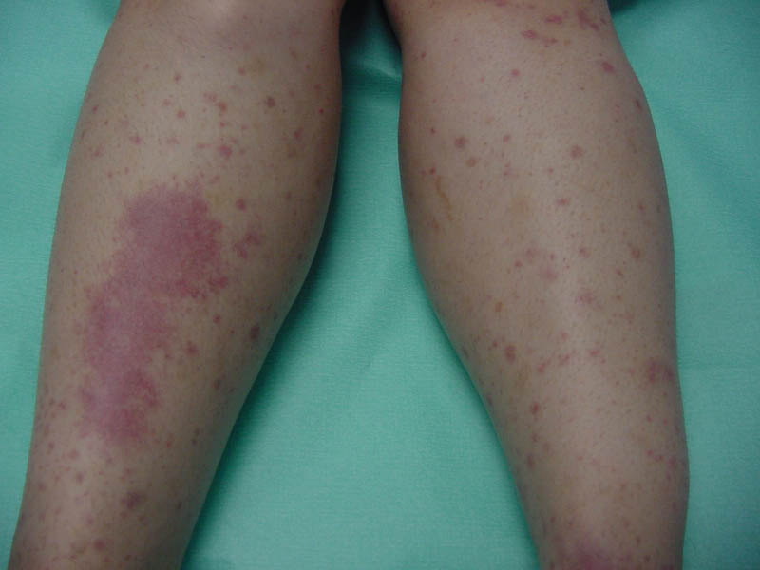

Slide 60
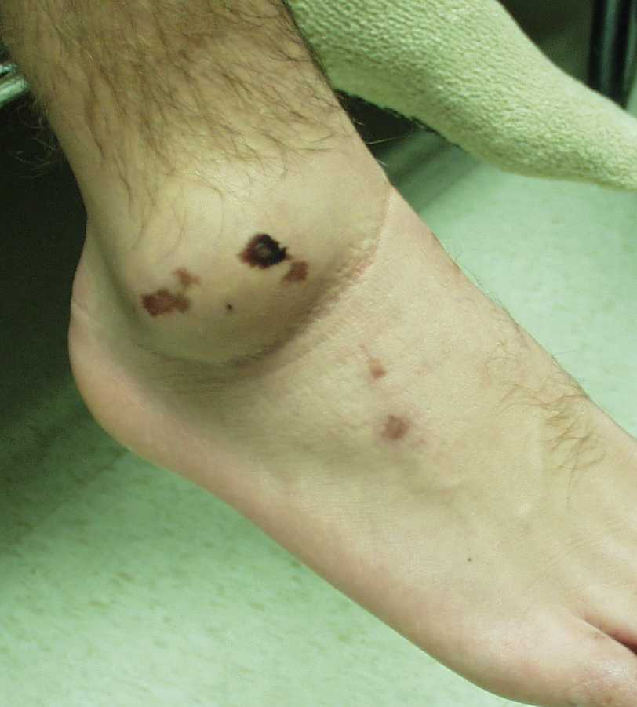

Slide 61
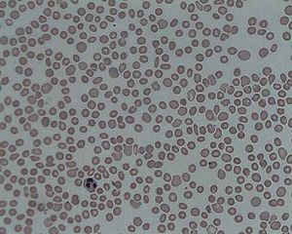
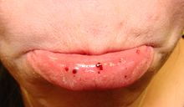
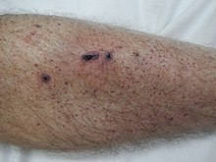
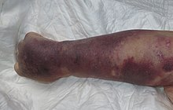
Gangguan Trombosit
Tiga kategori besar gangguan trombosit yaitu:
"tidak cukup“/ trombositopenia;
"disfungsional"; dan
"terlalu banyak“/ trombositosis.

Slide 62
Penyakit atau Keadaan yang berhubungan dengan Trombositopenia
Trombositopenia imun (ITP) – sebelumnya dikenal sebagai purpura trombositopenik imun dan purpura trombositopenik idiopatik
Splenomegali
penyakit Gaucher
Trombositopenia familial
Kemoterapi
Babesiosis
Demam berdarah dengue
Onyalai
Purpura trombositopenik trombotik
sindrom HELLP
Sindrom hemolitik-uremik
Purpura trombositopenik yang diinduksi obat (lima obat yang diketahui – yang paling bermasalah adalah trombositopenia yang diinduksi heparin (HIT)
terkait kehamilan
Alloimun terkait neonatus
Anemia aplastik
Terkait transfusi
Pseudotrombositopenia
Purpura trombositopenik idiopatik
Trombositopenia imun yang diinduksi vaksin
Sindrom Gilbert

Slide 63
Penyakit atau Keadaan yang mempengaruhi perubahan fungsi trombosit
Bawaan
Diperoleh
Gangguan adhesi
Sindrom Bernard–Soulier
Gangguan aktivasi
Gangguan jumlah granula atau pelepasan
Sindrom Hermansky–Pudlak
Sindrom trombosit abu-abu
Defek reseptor ADP
Penurunan aktivitas siklooksigenase
Defek trombosit COAT
Kekurangan kolam penyimpanan trombosit
Gangguan agregasi
Trombastenia Glanzmann
Sindrom Wiskott-Aldrich
Gangguan adhesi
Hemoglobinuria nokturnal paroksismal
Asma
Triad Samter (penyakit pernapasan yang diperburuk oleh aspirin/AERD)
Kanker
Malaria
Penurunan aktivitas siklooksigenase

Slide 64
Trombositosis dan trombositemia
Reaktif
Infeksi kronis
Peradangan kronis
Keganasan
Hiposplenisme (pasca-splenektomi)
Kekurangan zat besi
Kehilangan darah akut
Neoplasma mieloproliferatif – trombosit meningkat dan diaktifkan
Trombositemia esensial
Polisitemia vera
Terkait dengan neoplasma myeloid lainnya
Bawaan

Slide 65
Trombositopeni
Trombositopenia adalah kondisi saat jumlah keping darah (trombosit) rendah, di bawah nilai normal.
Trombosit berperan untuk menghentikan perdarahan saat terjadi luka atau kerusakan di pembuluh darah.
Kurangnya jumlah trombosit dapat menyebabkan darah sulit membeku.

Slide 66
Jumlah trombosit normal pada darah adalah sebanyak 150.000 – 450.000
Penyebab: demam berdarah, pre eklamsia

Slide 67
DOA SESUDAH BELAJAR
بِسْمِ اللَّهِ الرَّحْمَنِ الرَّحِيمِ
اَللَّهُمَّ أَرِنَا الْحَقَّ حَقًّا وَارْزُقْنَا اتِّـبَاعَه ُ وَأَرِنَا الْبَاطِلَ بَاطِلاً وَارْزُقْنَا اجْتِنَابَهُ
Ya Allah, Tunjukkanlah kepada kami kebenaran sehinggga kami dapat mengikutinya Dan tunjukkanlah kepada kami kejelekan sehingga kami dapat menjauhinya

Slide 68
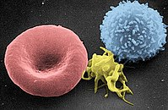
TERIMA KASIH

